Slide 1

ECORadar
SOMHACKATHON 2021 [ EQUIP 2K ]

Slide 2

LA NECESSITAT
50kg de plastic per persona
=
Consumim mes plastic que patates
Notes:
Principios del consumo responsable: 1. La proximidad, 2. El cuidado de las personas; 3. El buen vivir; 4. La alimentación agroecológica; 5. La producción sostenible; 6. El comercio justo; 7. La prevención de residuos; 8. El fomento de la economía social y solidaria.
Sabies que 50 kg de plastic es utilitzat per persona cada any a Espanya? Aixo significa que consumim per promig el doble de plastic que patates cada any.
Aquest nombre esta decrementant gracies a la presencialitat de medis que informen sobre les consequencies pero el canvi es lent. Nosaltres volem proveir aquesta necesitat i per aixo hem creat una aplicacio anomenada ecoradar que ajudara
a persones consciençades del medi ambient a utilitzar menys plastic i menjar mes sa.

Slide 3

QUI SOM
Maria Pilar Jimeno
Marina Codony
Ivan Fernandez
Xinyang Xiang
Notes:
Som un equip format per 4 membres, la Maria Pilar Jimeno, la Marina Codony, el Ivan Fernandez i el Xinyang
Xiang, equip de 2k i volem proveir a totes les persones conscienciades d’aquest problema mediambiental a reduir la utilització de plastic i a menjar mes sa amb els productes locals de la zona

Slide 4
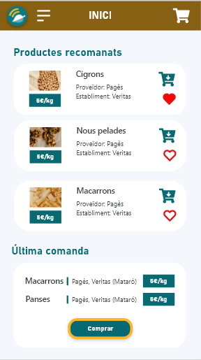

EL PROJECTE
Mapa de la localitat on vius amb punts de compra
Cercador de productes a granel
Historial de comandes
Llista de productes preferits
Interfase per comprar a través de la app.

Slide 5

EL QUE ESDEVÉ PER A LA COMUNITAT I EL MEDI AMBIENT
Transport sostenible
Menys consum de plastics
Alimentació més sana
Menys malbaratament alimentari
Notes:
Ja que el nostre projecte esta principalment organitzat utilitzant bicicletes, ajudem a crear un sistema de transport sostenible, totes les entregues es realitzen amb envasos reciclats i reutilitzables per reduir la quantitat de plastics utlitzats.
Tot aixo significa una alimentació més sana per part dels compradors ja que utilitzen productes locals no processats i un decrement del malbaratament alimentari progressiu, ja que l’usuari pot escollir la quantitat especifica que vol comprar i aixi reduir les despeses que es produirien a la hora de cuinar per a moltes persones.

Slide 6

LA EVOLUCIÓ
Reducció de la utilització del plàstic
Logística de supermercats
Intercanvi de productes de segona mà i préstec (Sistema de punts)
Malbaratament
alimentari
Notes:
Al principi, vam estar pensant en la compra venta de productes de 2na ma amb punts, una companyera nostra ens va aportar la idea de cambiar la logística dels supermercats creant un envás intel·ligent que es pugui reutilitzar, després vam estar debatint les dues opcions principals que teniem i vam decidir extreure una idea cambinant idees de les dues. La idea sortida era una aplicació que et permetia veure productes de proximitat i saber on estàn de mataro i els consumidors podrien anar a buscarlos allà. Gràcies a les mentories dutes a terme vam poder acotar el rang del nostre projecte i centrarlo en la compra a granel i en la reutilització d’envasos.

Slide 7

VIABILITAT, IMPACTE I LLEGAT
Notes:
La viabilitat del nostre producte és asolible, una colaboració estreta amb alguna companyia de repartiment ecologic (com coop de pedal per exemple) i l’aspecte digital del nostre projecte ens ajuda a reduir costos. Es poden posar anuncis

